Slide 1

PSICHOAKTYVIOSios MEDŽIAGOS

Slide 2
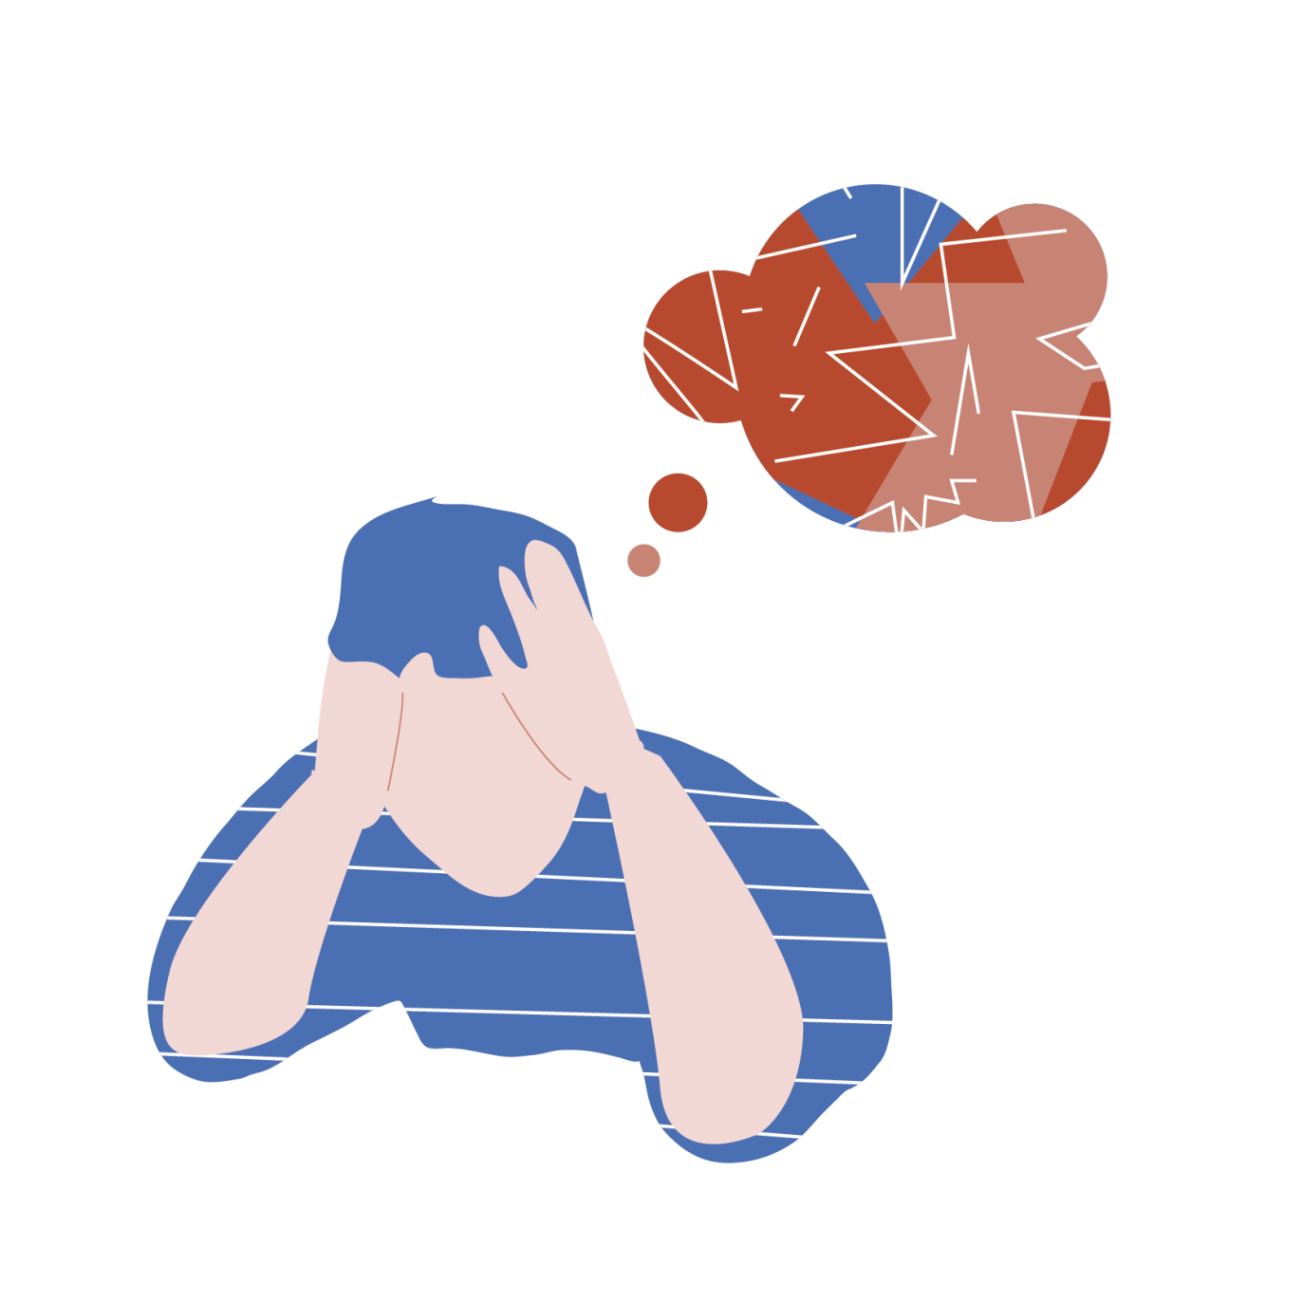

Psichoaktyviosios medžiagos
Tai yra tokios cheminės medžiagos, kurios patekusios į mūsų smegenis, keičia jų veiklą. Būtent dėl to poveikio smegenims jos ir yra vadinamos psichoaktyviomis.
Dažniausiai žmonės vartoja šias medžiagas norėdami pakeisti savo elgesį, mąstymą ar emocinę būseną.

Slide 3


Psichoaktyviosios medžiagos yra skirtomos Į
Psichiką
stimuliuojančios
medžiagos
Mišraus
poveikio
medžiagos
Psichiką
slopinančios
medžiagos
Haliucinogeninės
medžiagos

Slide 4

kAS YRA NAUJOS PSICHOAKTYVIOSIOS MEDŽIAGOS?

Slide 5
priklausomybė
Lėtinė neinfekcinė liga, kai asmuo jaučia potraukį vartoti psichiką veikiančias medžiagas, o asmens galimybės valdyti šį vartojimą yra ribotos, nepaisant numatomų ar akivaizdžių neigiamų padarinių pačiam žmogui ar jo aplinkai. Būdingi atkryčiai, yra sunku pasveikti.
Tikimybė tapti priklausomam, kaip ir tikimybė susirgti kitomis ligomis, yra nevienoda.

Slide 6
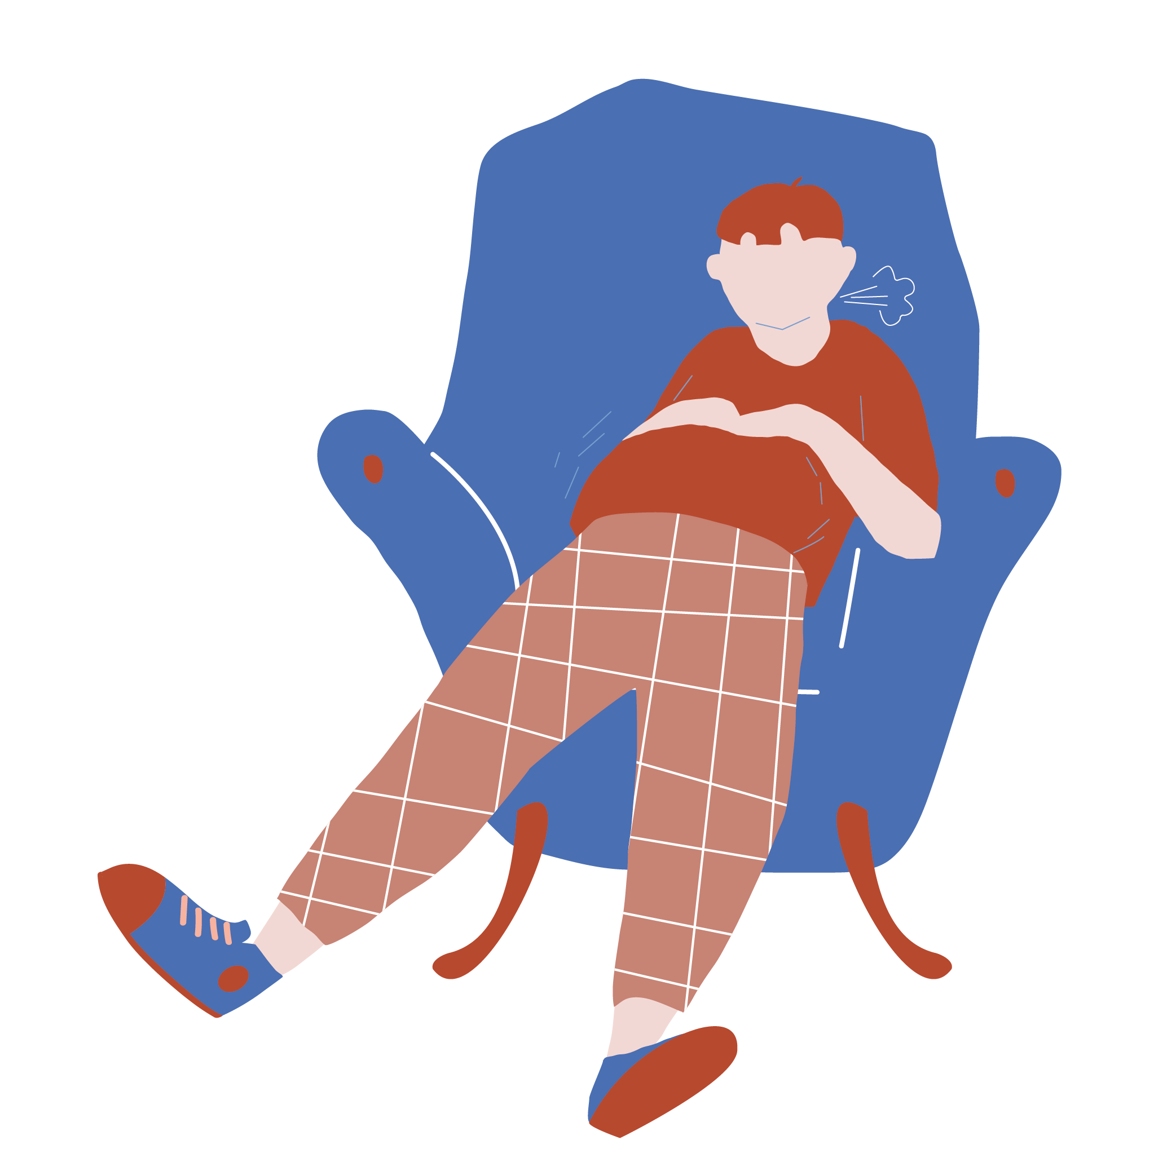
Kodėl jaunas žmogus pasirenka vartoti?
smalsumas;
pritapimas;
maištavimas;
spaudimas iš aplinkinių;
kultūra;
pasitikėjimo „stiprinimas“;
smurtas;
nežinojimas apie rizikas;
...

Slide 7
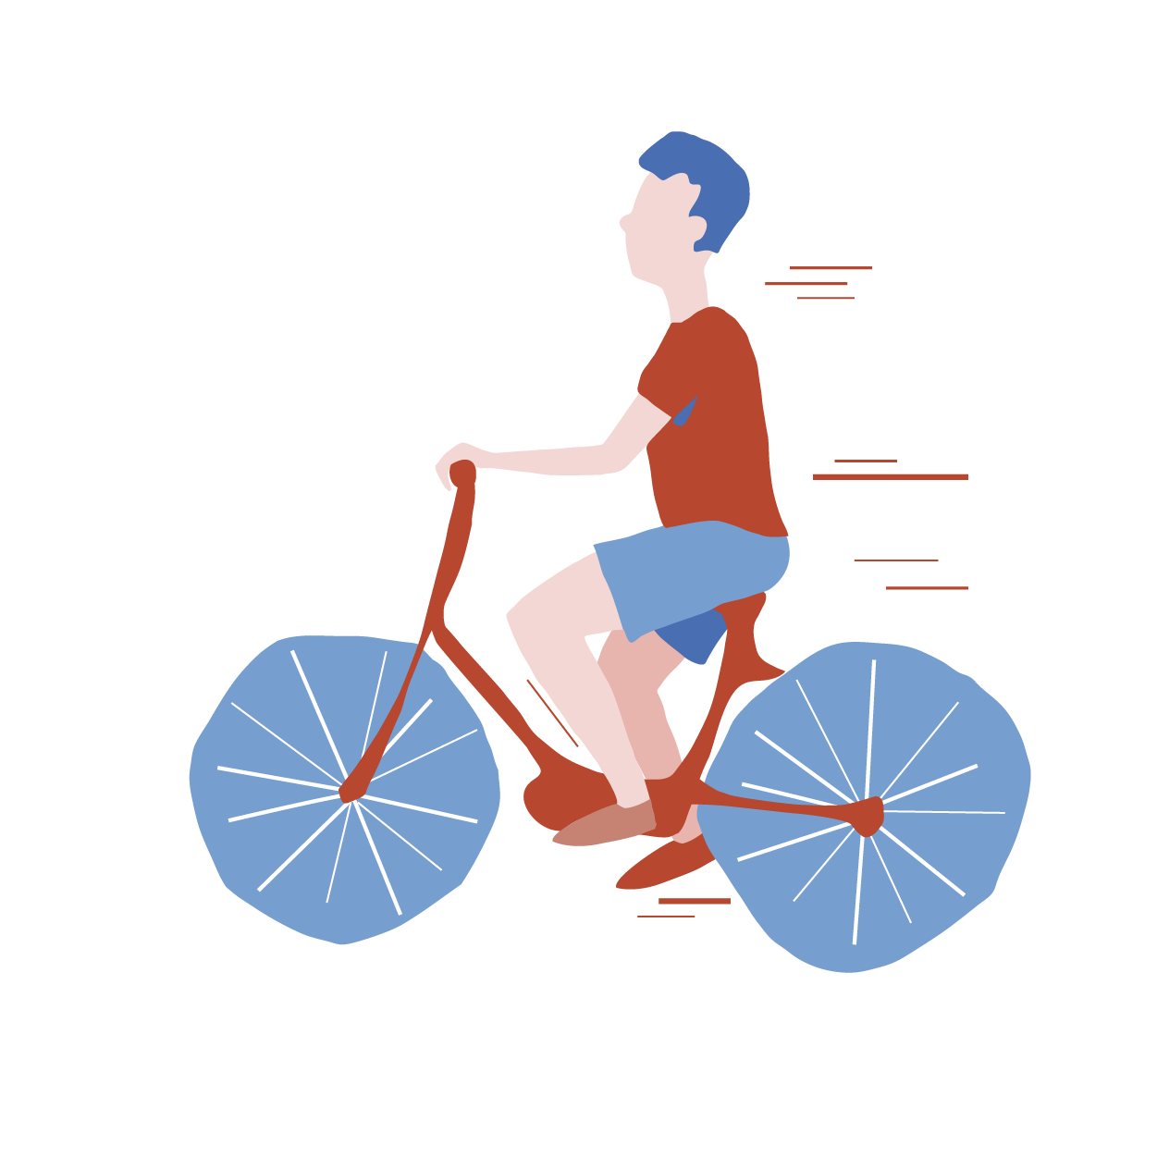

išvenk priklausomybės užsiimdamas prasminga veikla
Piešk
Sportuok

Slide 8

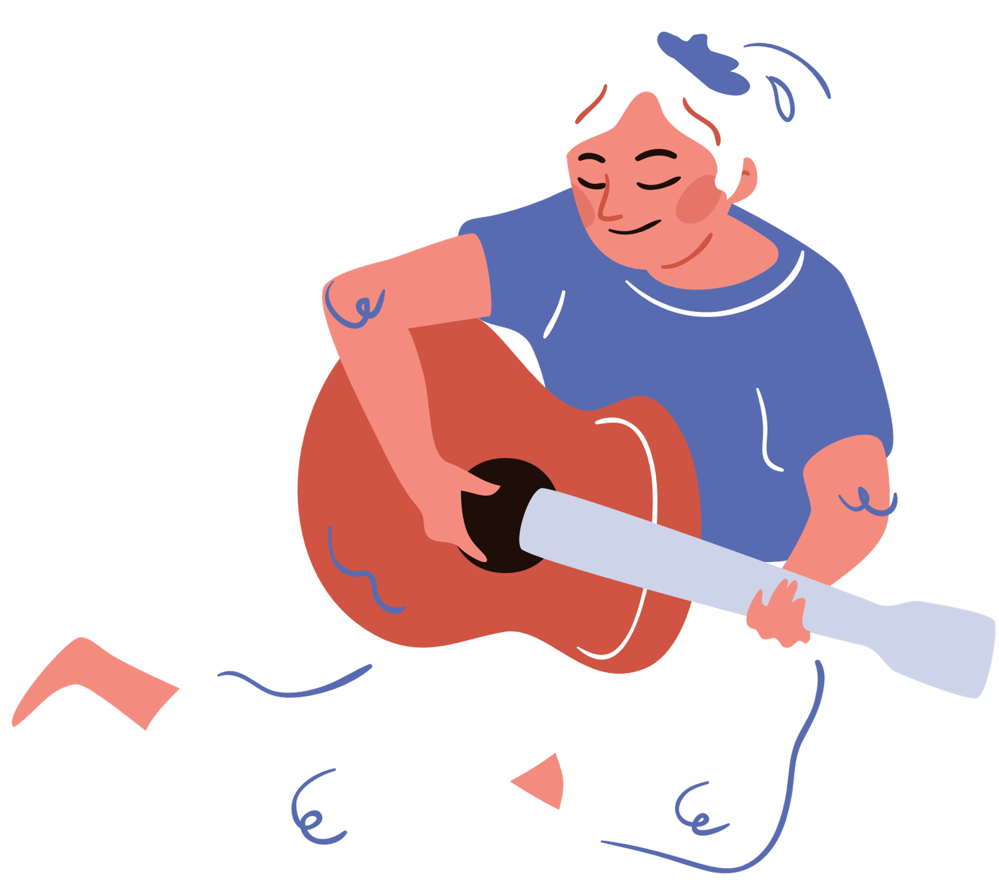
išvenk priklausomybės užsiimdamas prasminga veikla
Klausyk muzikos
Grok

Slide 9
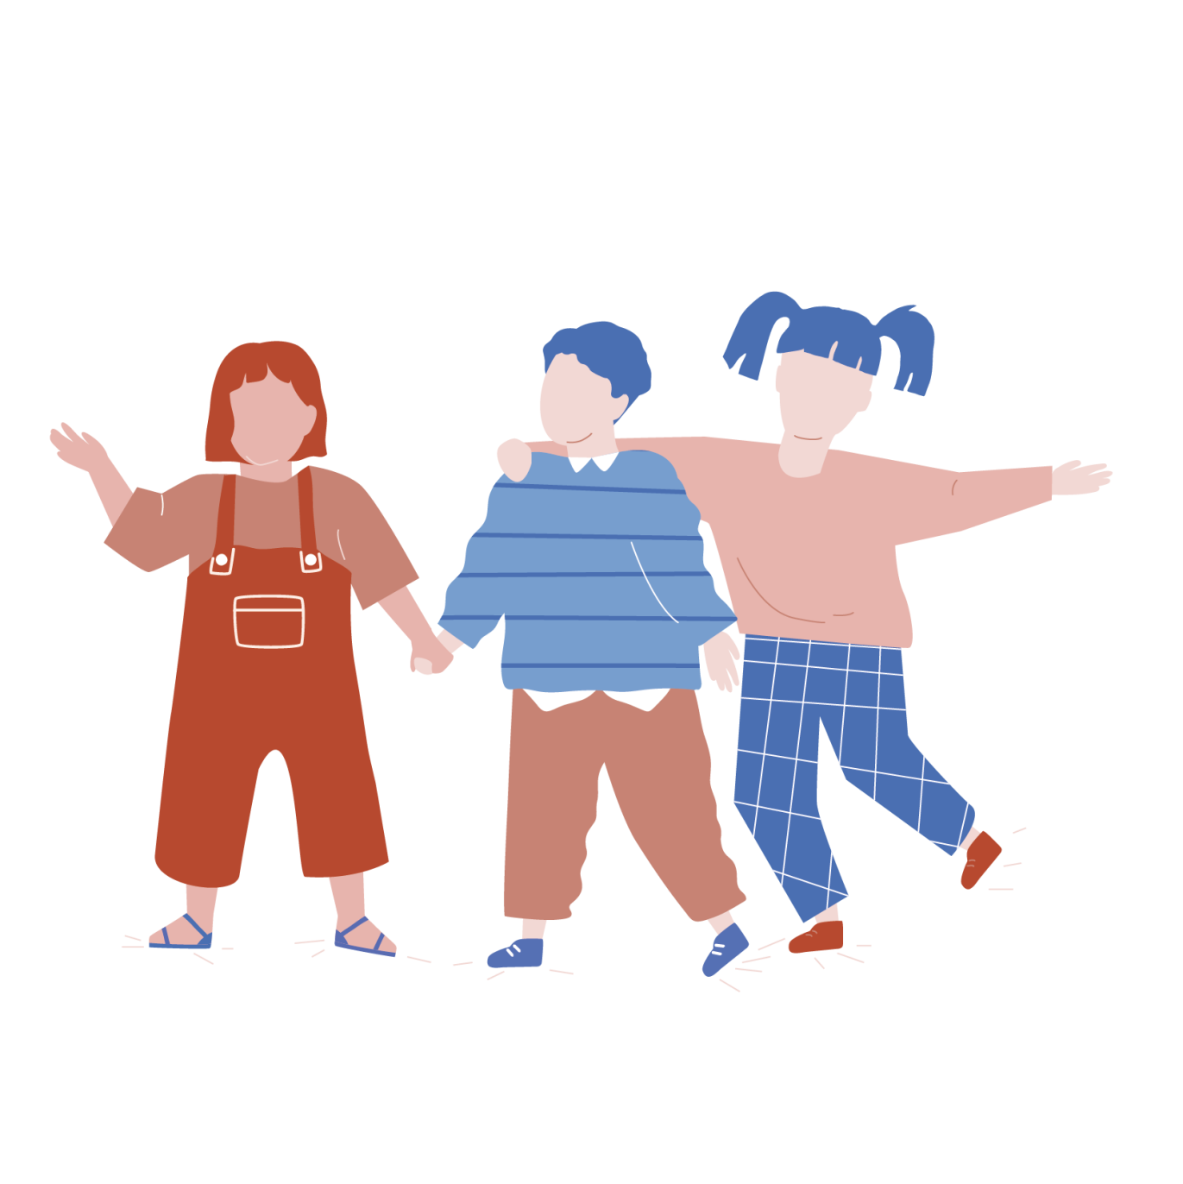

išvenk priklausomybės užsiimdamas prasminga veikla
Dainuok
Leisk laiką su draugais

Slide 10
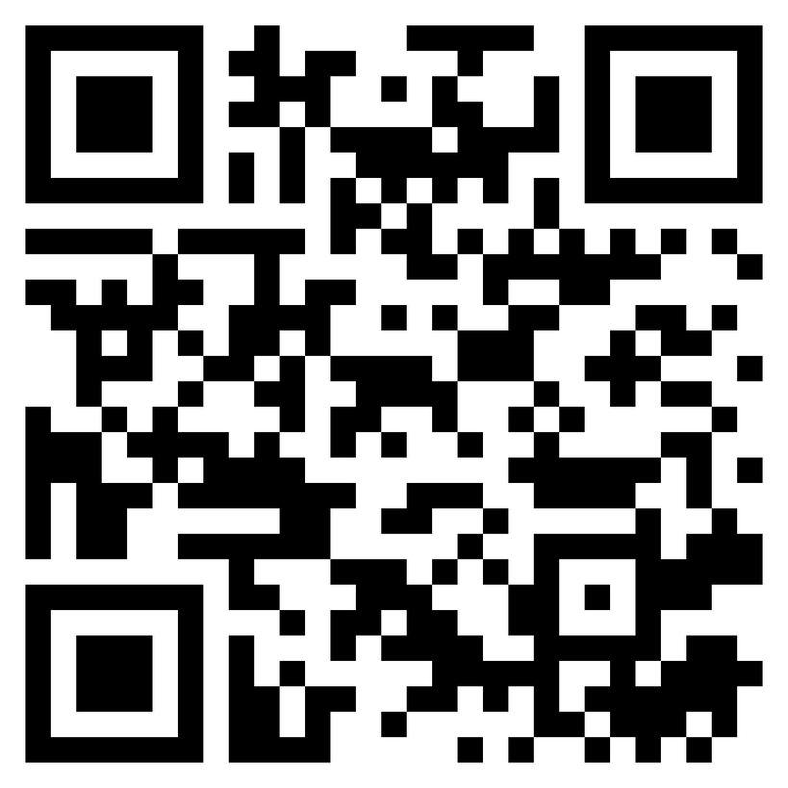
LAIKO PRALEIDIMO BŪDAI
www.askritiskas.lt

Slide 11
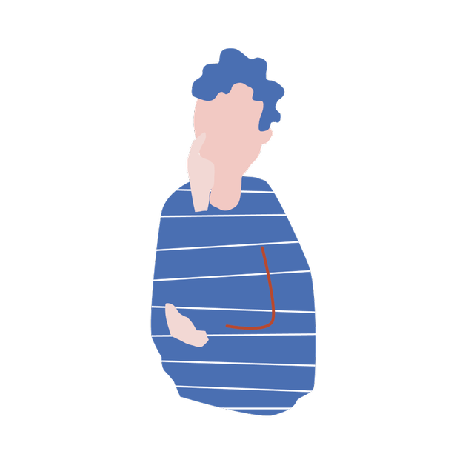
Jei vartoti skatina kiti
Reikia pasirengti iš anksto apgalvojant, kaip atsakyti ir elgtis, sulaukus pasiūlymo pabandyti.
Pasikalbėti su sau artimais žmonėmis.
Sakyti „Ne“ aiškiai ir tvirtai.
Pasitikėti savimi ir kliautis savo nuomone.
Pasistengti suprasti, kas siūlo narkotikus ir kodėl.
Prieš mėginant ką nors naujo, visada pasitikrinti faktus ir jais vadovautis.

Slide 12
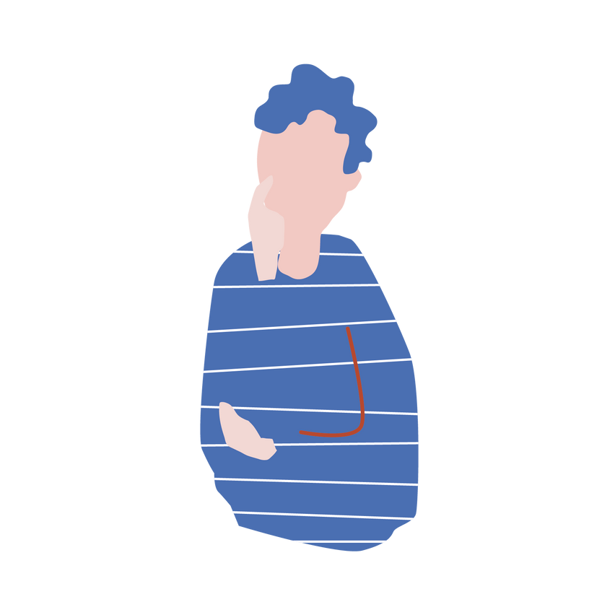
FAKTAI IR MITAI
Paaugliai yra per jauni, kad taptų priklausomi nuo psichoaktyviųjų medžiagų.
Elektroninės cigaretės nesukelia priklausomybės.
Elektroninės cigaretės yra saugesnės nei įprastos cigaretės.

Slide 13
FAKTAI IR MITAI
Paauglius alkoholis veikia taip pat, kaip ir suaugusius žmones.
Visi žmonės nuo alkoholinių gėrimų apsvaigsta vienodai.
Vartojant naujas psichoaktyviąsias medžiagas gali kilti nenuspėjamas šalutinis poveikis.

Slide 14
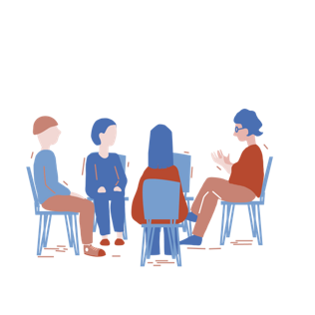
UŽDUOTIS NR. 1
Dalykų / veiklų sąrašas, kas padėtų puikiai jaustis, gerai save vertinti ir įgyti malonios patirties bei padėtų išvengti priklausomybių.

Slide 15
UŽDUOTIS NR. 2
Grupėse aptarkite ar esate kada nors atsisakę eiti į susitikimą, būrelį, ką nors valgyti ir pan. Ar tai turi panašumų su atsisakymu vartoti psichoaktyviųjų medžiagų, pagrįskite.

